Slide 1
ALE CHCESZ DECYDOWAĆ O SWOJEJ PRZYSZŁOŚCI?
WIĘC CZEMU TYM RAZEM TEGO NIE ROBISZ?
TO WŁAŚNIE TWÓJ GŁOS ZADECYDUJE O TWOJEJ… NASZEJ PRZYSZŁOŚCI!

Slide 2
SAM/A SPRAWDŹ!

Slide 11
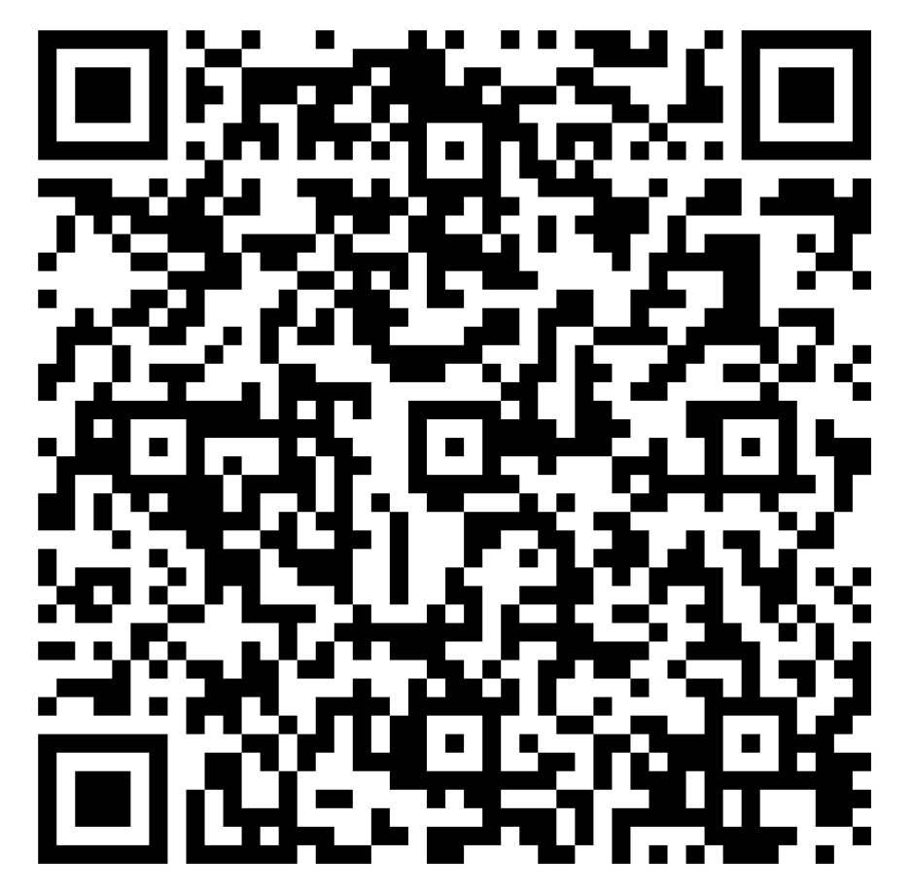
WEŹ UDZIAŁ W ANKIECIE DOTYCZĄCEJ
WYBORÓW DO PARLAMENTU EUROPEJSKIEGO

